Slide 1
Nopeiden osaamistarpeiden verkosto
Tuulivoima-alan verkoston 3. työpaja

Slide 2
Selvitys- ja kehityshankkeen aikataulu
Toimintamallin taustatyö tammikuu 2024–
Loppuraportointi marraskuu 2024
Hankkeen aloitus elokuu 2023
Osaamistarvekartoitus
lokakuu 2023
Alustava toimintamalli toukokuu 2024
Verkoston fasilitointi helmikuu 2024–

Slide 3
Yhteistyöverkoston suunnitelma
Kokous | Teema/ongelma | Painopiste | Tulos
7.2. | Kick off Selvityksen tulosten esittely Ratkaistavien koulutustapojen määrittely Tavoitteen määrittely, mittarointi ja seuranta |  | Rehellinen tilannekuva ja konkreettiset ongelmat
15.3. | Lyhytkestoiset koulutusmallit, hakeva toiminta - alueellinen kohtaanto - kiinnostusta herättävät tutkintosisällöt - yritysten ja oppilaitosten yhteistyö | Ammatillinen koulutus
24.4. | Työn ohessa tehtävät koulutusmuodot Yritys- ja konsultointitoiminta | Korkeakoulutus
14.6. | Rahoitus sekä alueellisen dynamiikan vahvistaminen
6.9. | Tuulivoima-alan koulutustarpeiden ennakointi ja tulevaisuuden toimintamalli | Ennakointi ja koulutusjärjestelmän toimintakyky | Rehellinen tilannekuva ja ratkaisut

Slide 4
Mitä pitää ratkoa?
Korkeakoulutuksen polut ja esteet

Slide 5
Millaisena työvoiman tarve näyttäytyy yrityksissä?
Monet yritykset kohtaavat nykyisessä tilanteessa vaikeuksia löytää riittävästi pätevää henkilöstöä täyttämään kasvavat tarpeensa. Tämä on tärkeää huomioida koulutusten suunnittelussa ja rahoituksessa.
Korkeakoulutetut projektijohtajat ja hankekehittäjät ovat olleet viime vuosina erittäin kysyttyjä. Tuulivoima-ala vaatii monipuolista osaamista, johon kuuluvat tekninen, kaupallinen, juridinen, ympäristöön liittyvä ja johtamisosaaminen. Koulutuksen tulisi valmistaa opiskelijoita tällaisiin monialaisiin tarpeisiin.
Osaavia ammattilaisia on vaikea löytää ympäristöselvityksissä ja kaavaprosessien vetämisessä.
Tavoitteena tulisi olla varmistaa, että koulutusohjelmat ja kurssit suunnitellaan huomioimaan näiden alojen ja yritysten erityistarpeet.
Selvityksessä nousi esiin tarve kehittää energia-alan sekä teknisten alojen koulutusta vastaamaan kasvavan energiateollisuuden ja vihreän siirtymän kasvaviin vaatimuksiin. Tarve kehittää korkeakoulutusta sisällöllisesti vastaamaan energiateollisuuden, erityisesti tuulivoimateollisuuden, nopeaa kasvua.

Slide 6
Millaisia muutoksia työvoiman saatavuudessa on tapahtunut lähivuosina?
Viime aikoina on nähty hieman rauhoittumista investointien vähentymisen myötä. Edelleen uusia voimaloita on rakenteilla kuitenkin tälle ja ensi vuodelle merkittävä määrä, jonka myötä syntyy uusia työvoimatarpeita.
Kasvun odotetaan kuitenkin jatkuvan pitkällä aikavälillä, ja henkilöstömäärä tuulivoima-alalla tulee kasvamaan.
Useat yritykset mainitsivat, että konsulttialan työvoimapula näyttäytyy tuulivoimaloille. Monet tehtävistä on ulkoistettavissa, mikäli konsultteja olisi saatavilla.

Slide 7
Millaisena työvoiman tarve näyttäytyy yrityksissä?
Tuulivoimaa koskevien opintojen laajentaminen teknillisissä korkeakouluissa ja yliopistoissa on tarpeellista.
Korkeakouluissa painottuvat lyhytkestoiset poikkitieteelliset opintokokonaisuudet ja energia-alan koulutusohjelmat. Toisaalta liian erikoistunutta koulutusta kannattaa välttää.
Yleisesti yritykset kokivat tärkeinä laaja-alaisemmin uusiutuviin energiamuotoihin (mm. aurinko, tuuli ja vety) liittyvät opintokokonaisuudet ja suuntautumisvaihtoehdot.
Täsmäkoulutukset, joissa kouluttajia tulee tuulivoima-alalla toimivista yrityksistä, ovat erityisen hyödyllisiä.
Lisäksi korostetaan energiatekniikan asiantuntijoiden kouluttamisen tärkeyttä kaupallisen ajattelun ja johtamistaitojen alueilla, koska nämä taidot ovat keskeisiä asiantuntijaorganisaatioissa.
Yritysten aktiivinen markkinointi ja tiedottaminen nuorille tuulivoima-alan mahdollisuuksista sekä yhteistyö yritysten ja korkeakoulujen kanssa on avainasemassa. Tuulivoima-ala on monialainen ja vaatii monenlaisia taitoja ja osaamista.

Slide 8
Korkeakoulujen koulutustarjonta
Suomessa energia- ja ympäristötekniikkaan ja insinööritieteisiin liittyvä koulutustarjonta on laaja.
Esimerkiksi energia- ja ympäristötekniikkaan ja sähkö- ja automaatiotekniikkaan liittyviä alempia korkeakoulututkintoja tarjoaa noin 12–15 ammattikorkeakoulua.
Yliopistoista ainakin Aalto, Tampereen yliopisto, LUT ja Vaasan yliopisto järjestävät energia- ja sähkötekniikkaan liittyviä kandidaatti- ja maisteriohjelmia. Yliopistojen tutkinto-ohjelmat sisältävät uusiutuvaan energiatekniikkaan ja energiamurrokseen liittyviä opintoja ja niissä on mukana myös tuulivoimaan liittyviä spesifejä opintokokonaisuuksia.
Verkostoyliopisto FITech tarjoaa kursseja, jotka liittyvät tuulivoimaan ja uusiutuvaan energiatekniikkaan. Kurssit on tarkoitettu aikuisopiskelijoille sekä tutkinto-opiskelijoille.

Slide 9
Korkeakoulutetut tuulivoima-alalla: tarpeet ja polut

Slide 10
Case - Luontokartoittajat
Pitkäaikainen hiipuva trendi
Vähentyminen kustannuspaineessa
Uusi 2020, ammatissa jo toimiville
Nuoresta alkanut harrastuneisuus
Kenttäkurssit ja soveltavat kurssit
Ympäristönäytteenottajien sertifiointijärjestelmä
Rekrytointi
Hakeutuminen alan koulutukseen
Yritys-oppilaitos- yhteistyö
Tiedon välittyminen korkeakouluille opiskelijoille
Biologian ja ekologian FM erilaiset urapolut, valikoituminen; luontokartoittajan eat hiipuva
AMK polku ei ole selvä
Perehdytys! Mestari-kisälli
Uran jatko?

Slide 11
Case - Hankekehittäjät
Millaisia kokemusvaatimuksia?
Talouden, tekniikan, yhteiskuntatieteiden ym. koulutus
Alan siltakoulutus
Rekrytointi
Yritys-oppilaitos- yhteistyö
Kiinnostus alaan
Tiedon välittyminen korkeakouluille ja opiskelijoille
Uutiset, kiinnostavat työpaikkailmoitukset, verkostot
Perehdytys? Mestari-kisälli?
Uran jatko?

Slide 12
Nopeiden koulutushankkeiden edellytykset ja esteet

Slide 13
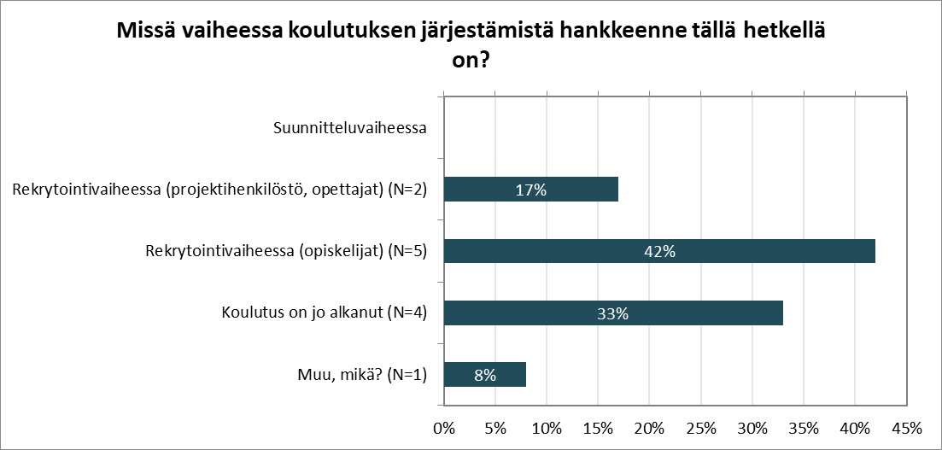
Enemmistö hankkeista on parhaillaan rekrytointivaiheessa. Koulutukset on käynnistyneet 4 hankkeella.
Koulutukset käynnistyneet neljällä hankkeella
Koulutuksissa olevien opiskelijoiden määrät vaihteli 7-92 välillä käynnistyneissä koulutuksissa.
Kuinka monta opiskelijaa koulutuksessa on? Vastaukset: 92, 7, 10, 20.

Slide 14
Milloin odotatte ensimmäisten opiskelijoiden saavan koulutuksen suoritettua kokonaisuudessaan?
Muutamissa hankkeissa ensimmäiset kurssit on suoritettu kesällä 2024.
- Ensimmäiset kielikurssit ja opintojaksot päättyvät kesällä.
- Ensimmäinen uusi kurssi (itseopiskeltava) on tarjolla kesällä 2024, seuraavat kurssit elokuusta 2024 alkaen. Suurimmaksi osaksi kursseille on opettajat, ja kaikki valmiina. Markkinointi/opiskelijarekrytointi alkaa jo huhtikuussa.
Noin viidessä hankkeessa kurssit ajoittuvat syksylle 2024, ja opiskelijat olivat suorittaneet kurssit syksyllä (loka-joulukuu) 2024.
- Koulutuksemme koostuu yksittäisistä koulutuspäivistä, joten koulutuksien laajuus voi vaihdella 2-35 päivään, onko kyseessä alalle tulokoulutus vai yksittäinen jo työssä olevan asentajan täydennyskurssi. Käytännössä laajemman koulutuskokonaisuuden opiskelijat saavat sen suoritettua loppusyksystä 2024.
Osassa hankkeista (noin 2-3 kpl) ensimmäiset kurssilaiset valmistuvat keväällä 2025 maalis-huhtikuussa.
Yksittäisissä hankkeissa kurssilaiset valmistuvat syksyllä tai loppuvuodesta 2025.

Slide 15
Mitkä tekijät ovat edistäneet koulutuksen nopeaa käynnistämistä?
Yhteistyö ammattikorkeakoulujen välillä on ollut hyvää.
Opettajat ja hankehenkilöstö ovat sitoutuneita ja panostavat hankkeeseen, mikä mahdollisti nopean käynnistyksen.
Kouluttajien rekrytointi on sujunut hyvin, ja koulutusten järjestäminen on edistynyt nopeasti.
Alueella on suuri tarve tuulivoima-alan koulutukselle, ja yhteistyö toimijoiden ja elinkeinopalveluiden kesken on hyvä.
Taitotalolla on hyvät valmiudet koulutusten käynnistämiseen ja yhteistyöhön.
Opiskelijarekrytointi on onnistunut.
Hanketoimijoilla on aiempaa kokemusta vastaavien hankkeiden toteuttamisesta sekä verkko- ja etäkurssien järjestämisestä.
Hankesuunnitelma on hyvin suunniteltu. Valmiina on verkosto, toimintamallit ja osaaminen.
Hankkeen aikataulu on rajallinen, mutta projektipäällikön rekrytointi sujui nopeasti.
Tarvittavat oppimisympäristöt ovat osittain valmiina.
Osaaminen luontoalalla tuulivoima-alan ympäristökartoitusten ja -selvitysten osalta on olemassa.
Vaikka varsinaisen koulutussisällön rakentaminen vie aikaa, osapuolet ovat valmiita tekemään tarvittavat valmistelut.

Slide 16
Mitkä tekijät ovat hankaloittaneet koulutuksen nopeaa käynnistämistä?
Nopea aikataulu hankepäätöksestä toteutukseen loi haasteita, erityisesti tiedonsiirrossa hanketta valmistelleen ja toteuttavan tiimin välillä.
Opettajien resurssien varaaminen oli vaikeaa rahoituspäätöksen jälkeen.
Asiantuntijaopettajien löytäminen teoriaosuuksille oli haasteellista.
Rahoituksen nopea saaminen, yhteistyöverkostojen muodostaminen ja rekrytointi ovat olleet haasteena.
Rekrytointi sähköalan ammattilaisista oli vaikeaa nopealla aikataululla.
Projektipäällikön rekrytointi viivästyi.
Markkinointi ja koulutusten tunnettavuuden levittäminen alueelle kohtasi resurssien vapauttamisen haasteita.
Yritykset eivät välttämättä ole innostuneita koulutusten kehittämisestä tai eivät ymmärrä täysin alan tarpeita ja vaatimuksia.
Opetushenkilöstön resursointi kevätlukukaudelle ja verkostojen luominen olivat tärkeitä haasteita.
Sisällön rakentaminen ja aikataulujen yhteensovittaminen vaativat joustavuutta.

Slide 17
Kysymyksiä keskusteluun

Slide 18
Mahdollisuuden tunnistaminen
Kiinnostus ja oma kyvyn arviointi
Rekrytointi-prosessi
Perehdytys
Uran jatko

Slide 19
Oli ilo!
Lue lisää hankkeesta:
mdi.fi/posarm-tuulivoima/

